Slide 1
Git : Connection ssh

Slide 2
Mais dis moi Jamy, qu’est-ce que le SSH ?
Secure Shell -->
- Programme informatique
- Protocole de communication
Notes:
conçut pour remplacer les protocoles non chiffrés (telnet, rcp, rsh)
Créé en 1995
mpossible d'utiliser un sniffer pour voir ce que fait l'utilisateur.
Sniffer = analyseur de paquets

Slide 3
Authentification SSH
Mot de passe
Cryptographie asymétrique
Phrase secrète

Slide 4
Authentification SSH
Distribution de la clef publique sur les systèmes auxquels on souhaite se connecter
La clef privée quant à elle reste uniquement sur le poste à partir duquel on se connecte

Slide 5
Génération des clefs SSH
Le processus est le même sur tous les systèmes d’exploitations.
Dans le terminal :
ssh–keygen –t rsa –b 4096 –C «email»
Pour générer une clef SSH
Type d’algorithme à utiliser
Renseigner l’email à utiliser
Nombre de bits à utiliser

Slide 6
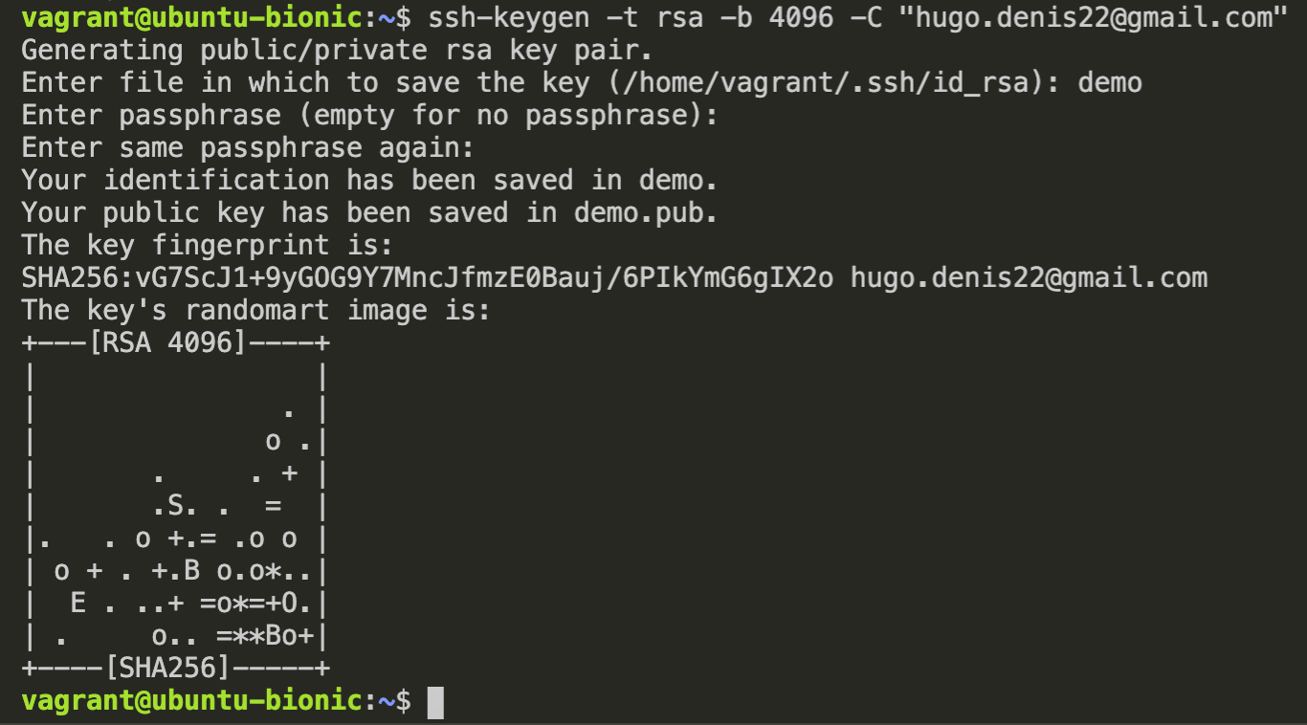
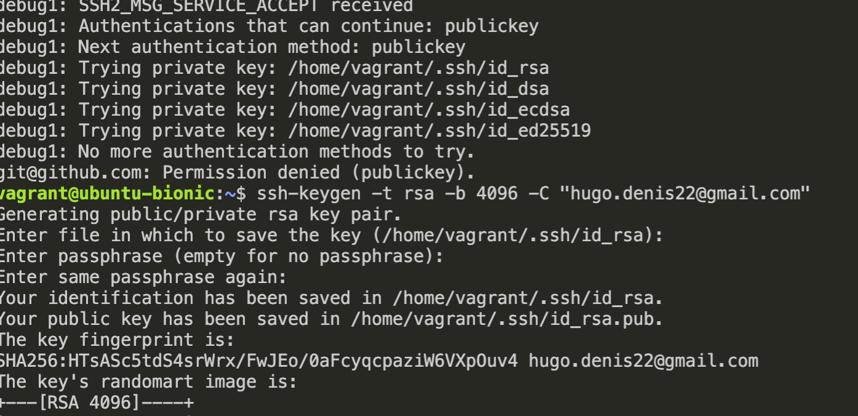
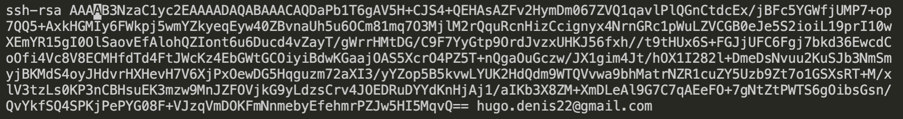
Génération des clefs SSH

Slide 7
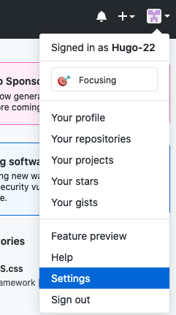
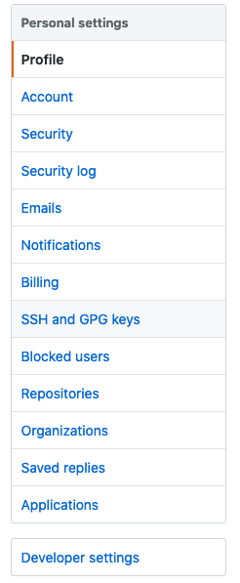
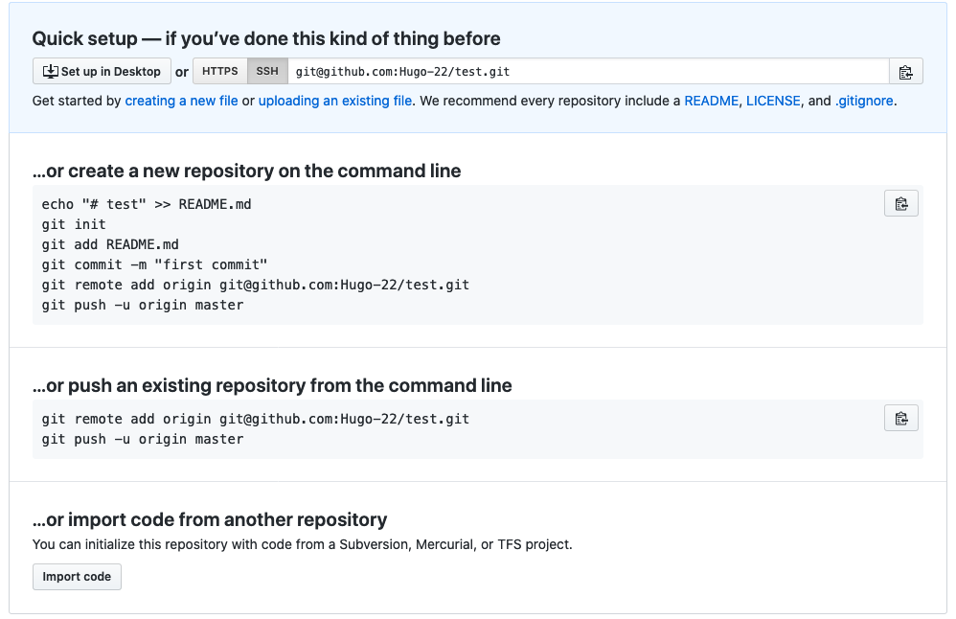
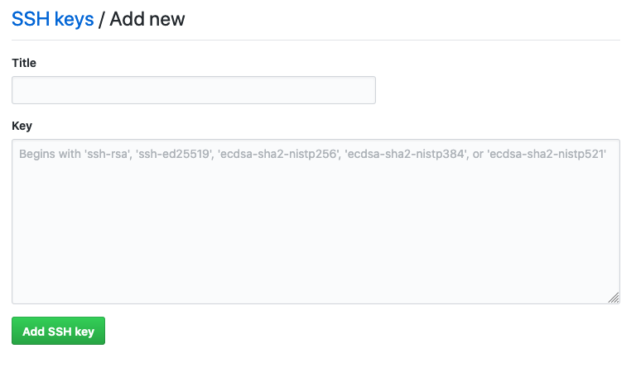
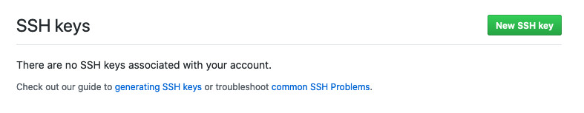
Utilisation de la clef SSH

Slide 8
Sources
Help.github.com
Git-scm.com/book
https://www.youtube.com/watch?v=Px15O0sKXS0
https://fr.wikipedia.org/wiki/Secure_Shell

Slide 9
Cryptographie asymétrique
Distinction entre les données publiques et les données privées
Utilisation du chiffrement à clef publique et privée
Clef de chiffrement : clef publique
Clef de déchiffrement : clef privée
Chiffrer le message à envoyer
S’assurer de l’authenticité de l’expéditeur
Avantages majeurs
Notes:
avantages 1 :
l'expéditeur utilise la clef publique du destinataire pour coder son message. Le destinataire utilise sa clef privée pour décoder le message de l'expéditeur, garantissant la confidentialité du contenu
avantages 2 :
L'expéditeur utilise sa clef privée pour coder un message que le destinataire peut décoder avec la clef publique de l'expéditeur

